Slide 1
ΘΕΩΡΗΤΙΚΕΣ ΚΑΤΑΝΟΜΕΣ ΠΙΘΑΝΟΤΗΤΑΣ
Οι κατανομές που θα μελετηθούν είναι:
  Διωνυμική,
  Υπεργεωμετρική
  Κατανομή Poisson
  Κανονική Κατανομή

Slide 2
ΔΙΩΝΥΜΙΚΗ ΚΑΤΑΝΟΜΗ
Έστω ένα πείραμα τύχης
  π.χ. ρίχνουμε πολλές φορές ένα νόμισμα
Κάθε φορά που εκτελούμε το πείραμα τύχης λέμε ότι κάνουμε μια δοκιμή.
Σε κάθε δοκιμή ένα ενδεχόμενο έχει ορισμένη πιθανότητα να πραγματοποιηθεί.
  π.χ. να εμφανιστεί "κεφαλή" στη ρίψη του νομίσματος
  Τέτοιες δοκιμές ονομάζονται ανεξάρτητες δοκιμές
    Δοκιμές Bernoulli

Slide 3
Όταν έχουμε ένα τυχαίο πείραμα που περιλαμβάνει δύο αμοιβαία αποκλειόμενα ενδεχόμενα τότε αυτό λέγεται πείραμα ή δοκιμή Bernoulli.
Παραδείγματα,
  ένας άνθρωπος μπορεί να είναι άνδρας ή γυναίκα,
  ένας κατηγορούμενος μπορεί να αποδειχθεί αθώος ή ένοχος,
  ένας φοιτητής μπορεί να περάσει ή να μην περάσει ένα μάθημα.

Slide 4
Μπορούμε να ορίσουμε σε μία δοκιμή Bernoulli μια τυχαία μεταβλητή,
  η οποία να παίρνει μόνο δύο πιθανότητες p₀ και p₁
  Άλλοι τρόποι συμβολισμού των πιθανοτήτων είναι:
    p και 1- p
    p και q

Slide 5
ΔΙΩΝΥΜΙΚΗ ΚΑΤΑΝΟΜΗ
Το p λέγεται πιθανότητα επιτυχίας
Tο q λέγεται πιθανότητα αποτυχίας.
  p + q =1
Οι πιθανότητες p και q παραμένουν οι ίδιες σε όλες τις n δοκιμές
Οι n δοκιμές είναι ανεξάρτητες μεταξύ τους
Στη διωνυμική κατανομή ζητάμε την πιθανότητα
  να πραγματοποιηθεί ένα ενδεχόμενο x φορές στις n επαναλήψεις – δοκιμές.

Slide 6
Έστω ότι το ζητούμενο ενδεχόμενο (π.χ. να έρθει κορόνα στη ρίψη νομίσματος) πραγματοποιείται στις x πρώτες δοκιμές και δεν πραγματοποιείται στις υπόλοιπες n-x δοκιμές.
Σύμφωνα με το θεώρημα του πολλαπλασιασμού των πιθανοτήτων, η πιθανότητα του παραπάνω ενδεχομένου είναι:
p*p*p…p*q*q…q=p^{x} q^{n-x}
Το ίδιο αποτέλεσμα θα έχουμε εάν η πρώτη δοκιμή μας δώσει αποτυχία (γράμμα) και πραγματοποιηθούν οι χ επιτυχίες (κορόνα) στη συνέχεια.
q*p*p…p*q…q=p^{x} q^{n-x}
Συνεπώς, οι επιτυχίες που δύναται να πραγματοποιηθούν αφορούν το συνδυασμό των x επιτυχιών στις n δοκιμές - n ανά x.

Slide 7
H πιθανότητα p_{x} να συμβεί η ζητούμενη πιθανότητα x φορές στις n δοκιμές, δίνεται από τον τύπο:
όπου Χ η τυχαία μεταβλητή που αντικατροπτρίζει τον αριθμό των επιτυχιών στις n δοκιμές.
Να βρεθεί ο δειγματικός χώρος στην ρίψη τριών νομισμάτων.
  3 κεφαλές και ο γράμματα ΚΚΚ
  2 κεφαλές και 1 γράμμα ΚΚΓ, ΚΓΚ, ΓΚΚ
  1 κεφαλή και δυο γράμματα ΚΓΓ, ΓΓΚ, ΓΚΓ
  0 κεφαλή και 3 γράμματα ΓΓΓ

Slide 8
Άσκηση: Ρίχνουμε τρία νομίσματα, να βρεθεί η πιθανότητα να έχουμε 3 γράμματα.
Άσκηση: Ρίχνουμε 3 νομίσματα, να βρεθεί η πιθανότητα να έχουμε 2 γράμματα.

Slide 9
Άσκηση: Ρίχνουμε 3 νομίσματα, να βρεθεί η πιθανότητα να έχουμε 1 γράμμα.

Slide 10
Άσκηση: Ρίχνουμε 3 νομίσματα, να βρεθεί η πιθανότητα να μην έχουμε γράμματα.

Slide 12
Αν αθροίσουμε όλες τις παραπάνω περιπτώσεις έχουμε το διωνυμικό ανάπτυγμα
Διωνυμικό ανάπτυγμα
(p+q)³=p³+3p²q+ 3pq²+ q³=

Slide 13
Άσκηση: Ρίχνουμε δυο νομίσματα, να βρεθεί η πιθανότητα να έχουμε 2 γράμματα.

Slide 14
Άσκηση: Ρίχνουμε δυο νομίσματα, να βρεθεί η πιθανότητα να έχουμε 2 γράμματα.

Slide 15
Μια κάλπη περιέχει 10 λευκά σφαιρίδια και 5 μαύρα.
Εξάγουμε 3 σφαιρίδια με επανατοποθέτηση.
Ποια η πιθανότητα τα δυο από τα τρία να είναι λευκά.

Slide 16
Μια κάλπη περιέχει 20 λευκά σφαιρίδια και 30 μαύρα.
Εξάγουμε 5 σφαιρίδια με επανατοποθέτηση.
Ποια η πιθανότητα τα δυο από τα πέντε να είναι λευκά.

Slide 17
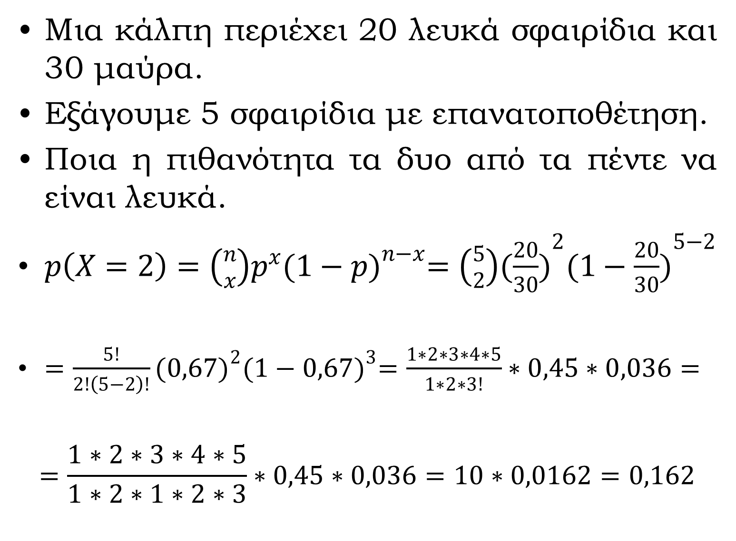

Slide 18
Μια κάλπη περιέχει 10 λευκά σφαιρίδια και 10 μαύρα.
Εξάγουμε 3 σφαιρίδια με επανατοποθέτηση.
Ποια η πιθανότητα το ένα από τα τρία να είναι μαύρα.

Slide 19
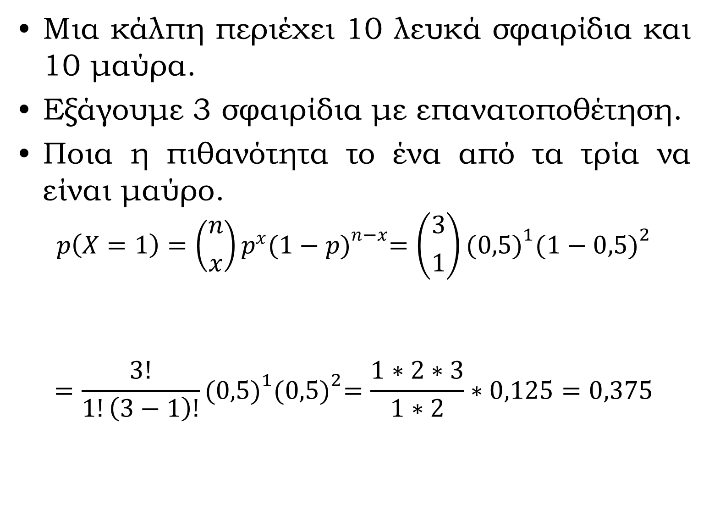

Slide 20
Ρίχνουμε ένα ζάρι τρεις φορές, ποια η πιθανότητα να εμφανιστεί στις δυο φορές ο αριθμός 3.

Slide 21
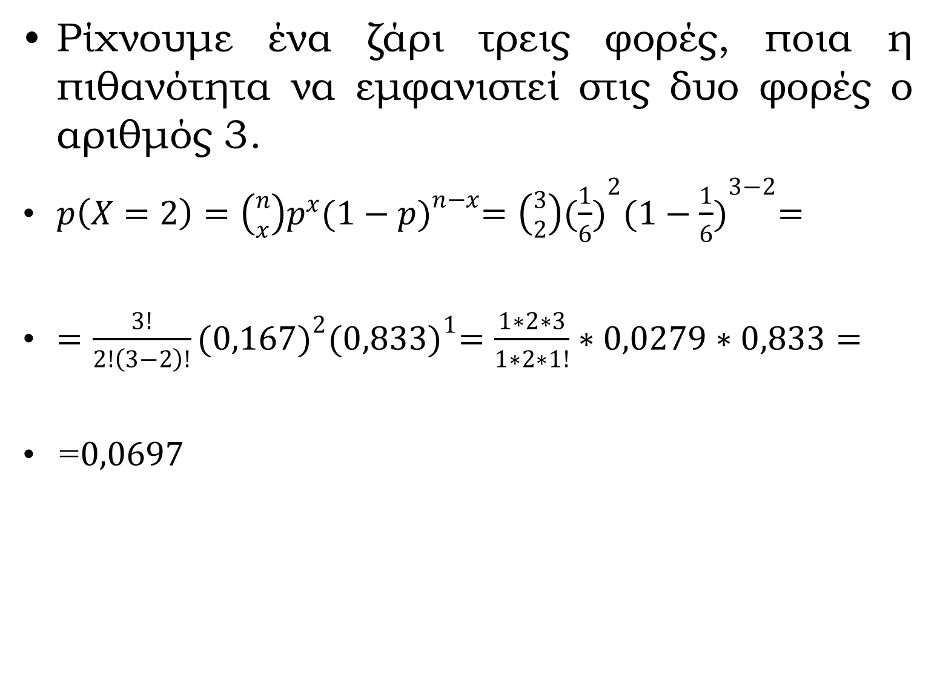

Slide 22
Ρίχνουμε ένα ζάρι τρεις φορές, ποια η πιθανότητα να εμφανιστεί στις δυο φορές ζυγός αριθμός.

Slide 23
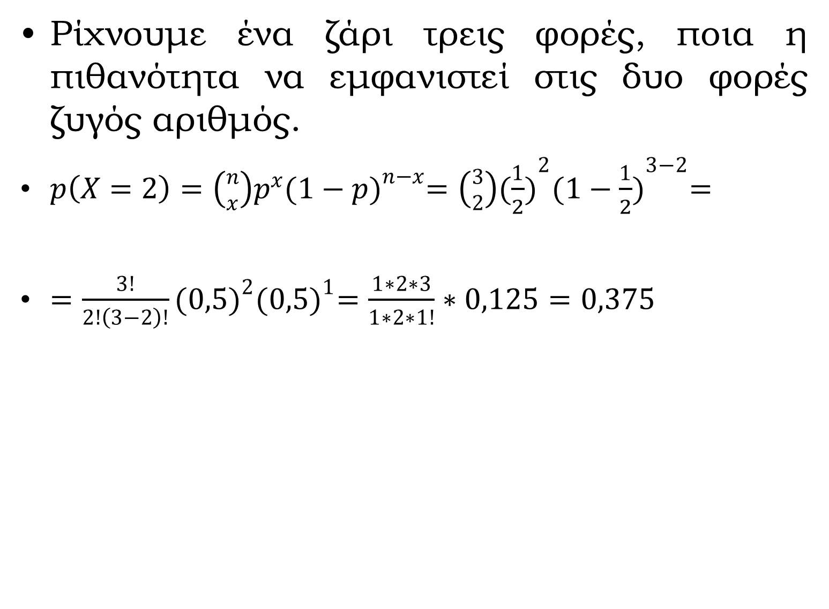

Slide 24
Ρίχνουμε ένα ζάρι δέκα φορές, ποια η πιθανότητα να εμφανιστεί στις πέντε φορές ο αριθμός 4.

Slide 25
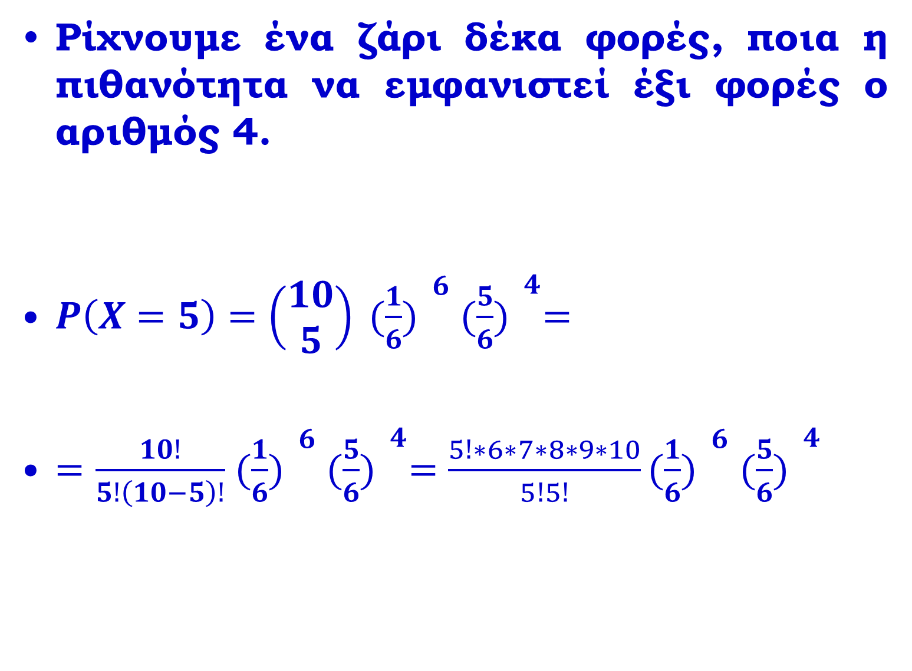
Ρίχνουμε ένα ζάρι δέκα φορές, ποια η πιθανότητα να εμφανιστεί έξι φορές ο αριθμός 4.
$P\left(X=5\right)=\left(\begin{matrix}10 \\ 5\end{matrix}\right) {(\frac{1}{6}) }^{6}$ ${(\frac{5}{6}) }^{4}=$
$=\frac{10!}{5!\left(10−5\right)!}$ ${(\frac{1}{6}) }^{6}$ ${(\frac{5}{6}) }^{4}=\frac{5!∗6∗7∗8∗9∗10}{5!5!}{(\frac{1}{6}) }^{6}$ ${(\frac{5}{6}) }^{4}$

Slide 26
Μια κάλπη περιέχει 10 λευκά σφαιρίδια και 5 μαύρα.
Εξάγουμε 6 σφαιρίδια με επανατοποθέτηση.
Ποια η πιθανότητα να εμφανιστούν i) δύο λευκά σφαιρίδια και ii) τουλάχιστον 2 λευκά σφαιρίδια.

Slide 27
Λύση i

Slide 28
ii) τουλάχιστον 2 λευκά σφαιρίδια.
Λύση
Τουλάχιστον 2 σημαίνει 2, 3, 4, 5 και 6 φορές
Τρόπος 1
P(X=2 φορές) + P(X=3 φορές) +…+ P(X=6 φορές)
Εύρεση των παραπάνω πιθανοτήτων και αντικατάσταση, για παράδειγμα

Slide 29
2ος Τρόπος
Επειδή ο δειγματικός χώρος είναι P(S)=1 δηλαδή
P(X=0)+P(X=1)+P(X=2)+P(X=3)+P(X=4)+P(X=5)+
+P(X=6)=1 ⬄
⬄ 1- P(X=0) - P(X=1) = P(X=2)+ P(X=3)+…+P(X=6)
Που είναι και το ζητούμενο δηλαδή

Slide 30
Η πιθανότητα να περάσει ένας φοιτητής του τμήματος Χρηματοοικονομικών Εφαρμογών το μάθημα της στατιστικής είναι 40%. Να βρεθεί η πιθανότητα από μια παρέα 7 φίλων, φοιτητών του τμήματος, το πολύ 5 να περάσουν το μάθημα της στατιστικής.
Λύση
Αναζητούμε την πιθανότητα:

Slide 31
Γνωρίζουμε ότι το άθροισμα των πιθανοτήτων όλου του δειγματικού χώρου είναι ίσο με την μονάδα, δηλαδή στο δείγμα μας ισχύει:
Αντί, λοιπόν, να λύσουμε το πρώτο μέρος λύνουμε το δεύτερο και επομένως έχουμε:

Slide 33
Η πιθανότητα το πολύ 5 να περάσουν το μάθημα της στατιστικής είναι 0,967

Slide 34
Ρίχνουμε 4 νομίσματα. Ποια είναι η πιθανότητα να εμφανιστεί τουλάχιστον ένα πρόσωπο
Λύση

Slide 35
Λύση
Η πιθανότητα του Χ (πρόσωπο) είναι p=0,5
Τουλάχιστον 1σημαίνει 1 ή 2 ή 3 ή 4 δηλαδή
P(X=1)+P(X=2)+P(X=3)+P(X=4)
Επειδή ο δειγματικός χώρος είναι P(S)=1
P(X=0)+P(X=1)+P(X=2)+P(X=3)+P(X=4)=1
⬄1- P(X=0)=P(X=1)+P(X=2)+P(X=3)+P(X=4)

Slide 36
Ρίχνουμε 4 νομίσματα. Ποια είναι η πιθανότητα να εμφανιστούν 3 το πολύ πρόσωπα.
Λύση

Slide 37
Ρίχνουμε 4 νομίσματα. Ποια είναι η πιθανότητα να εμφανιστούν 3 το πολύ πρόσωπα.
Λύση
Η πιθανότητα του Χ (πρόσωπο) είναι p=0,5
Το πολύ 3 σημαίνει 0 ή 1 ή 2 ή 3 δηλαδή
P(X=0)+P(X=1)+P(X=2)+P(X=3)
Επειδή ο δειγματικός χώρος είναι P(S)=1
P(X=0)+P(X=1)+P(X=2)+P(X=3)+P(X=4)=1
⬄1-P(X=4)=P(X=0)+P(X=1)+P(X=2)+P(X=3)

Slide 38
Σε ένα Τμήμα μιας Σχολής οι εγγεγραμμένοι φοιτητές είναι 40% άνδρες.
α) Ποια είναι η πιθανότητα σε ένα μάθημα με 10 φοιτητές να έχουμε 5, 6 ή 7 γυναίκες;

Slide 41
ΥΠΕΡΓΕΩΜΕΤΡΙΚΗ ΚΑΤΑΝΟΜΗ
Είδαμε ότι στη διωνυμική κατανομή η πιθανότητα επιτυχίας σε κάθε δοκιμή του πειράματος παραμένει σταθερή.
Επίσης, τα ενδεχόμενα είναι ανεξάρτητα.
Σε κάποιες περιπτώσεις όμως η πιθανότητα επιτυχίας δεν παραμένει σταθερή
  αλλά μεταβάλλεται ανάλογα το τι έχει ήδη συμβεί.
  αυτό γίνεται συνήθως σε δείγματα που παίρνονται από πληθυσμούς χωρίς επανάθεση.
Αν τώρα η εξαγωγή των N μονάδων του δείγματος γίνεται χωρίς επανατοποθέτηση,
  τότε το περιεχόμενο του κιβωτίου μεταβάλλεται μετά από κάθε εξαγωγή σφαίρας
  οι εξαγωγές δεν είναι πλέον ανεξάρτητες.
Ο αριθμός των λευκών σφαιρών στο δείγμα είναι μια ασυνεχής τυχαία μεταβλητή,
  η οποία ακολουθεί την Υπεργεωμετρική Κατανομή.

Slide 42
ΥΠΕΡΓΕΩΜΕΤΡΙΚΗ ΚΑΤΑΝΟΜΗ
Για παράδειγμα εάν έχουμε μια κάλπη με λευκά και μαύρα σφαιρίδια και η εξαγωγή των N μονάδων του δείγματος γίνεται χωρίς επανατοποθέτηση,
  τότε η σύσταση των πιθανοτήτων μεταβάλλεται μετά από κάθε εξαγωγή σφαίρας
  οι εξαγωγές δεν είναι πλέον ανεξάρτητες.
Ο αριθμός των μαύρων ή λευκών σφαιρών είναι τυχαία μεταβλητή,
  που ακολουθεί την Υπεργεωμετρική Κατανομή.

Slide 43
Έστω, λοιπόν, ότι ψάχνουμε να βρούμε την πιθανότητα επιτυχιών στο δείγμα.
Συμβολίζουμε
  Ν: το μέγεθος του πληθυσμού
  m: το μέγεθος του δείγματος
  n₁: το μέγεθος των επιτυχιών στον πληθυσμό
  n₂: το μέγεθος των αποτυχιών στον πληθυσμό
  n₁+ n₂=N
  στο με και των αποτυχιών με (προφανώς ), τον αριθμό δοκιμών (δηλαδή το δείγμα) με , τις επιτυχίες στο δείγμα με , τις αποτυχίες στο δείγμα με , τότε ο γενικός τύπος της υπεργεωμετρικής κατανομής είναι:
  Χ= ο αριθμός που ζητάμε
  n=το δείγμα
  Ν=Ο πληθυσμός
  k=το σύνολο των χ στον πληθυσμό

Slide 44
Σε ένα κουτί έχουμε συνολικά 20 μπαλάκια από τα οποία 12 είναι κόκκινα και 8 είναι μαύρα. Επιθυμούμε να παίρνουμε κόκκινα μπαλάκια, επομένως επιτυχία θεωρείται εάν τραβήξουμε κόκκινο μπαλάκι. Να βρεθεί η πιθανότητα να εξάγουμε 7 μπαλάκια χωρίς επανάθεση, εκ των οποίων τα 4 να είναι κόκκινα;

Slide 46
Σε ένα κουτί έχουμε συνολικά 20 μπαλάκια από τα οποία 12 είναι κόκκινα και 8 είναι μαύρα. Επιθυμούμε να παίρνουμε κόκκινα μπαλάκια, επομένως επιτυχία θεωρείται εάν τραβήξουμε κόκκινο μπαλάκι. Να βρεθεί η πιθανότητα να εξάγουμε 3 μπαλάκια χωρίς επανάθεση, εκ των οποίων και τα 3 να είναι κόκκινα;

Slide 47
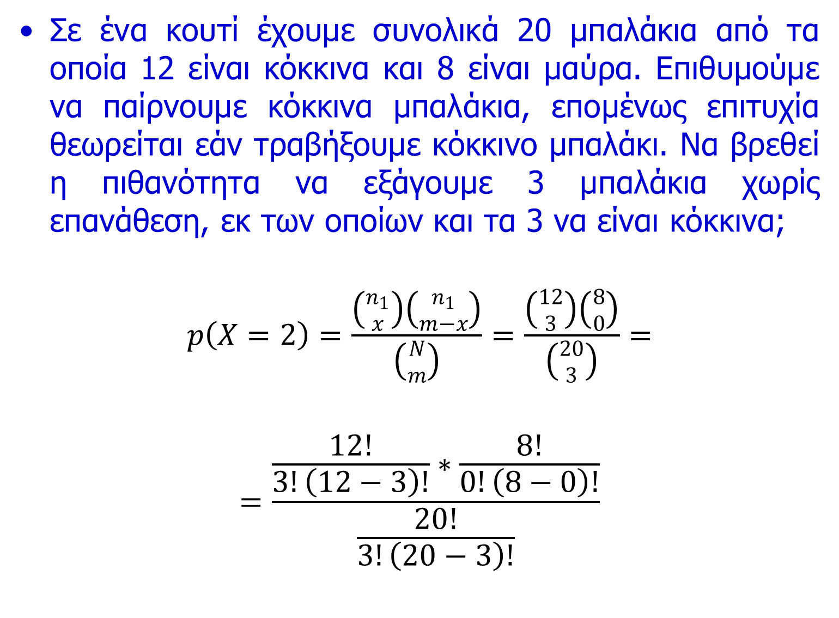

Slide 48
Σε ένα κουτί έχουμε συνολικά 20 μπαλάκια από τα οποία 12 είναι κόκκινα και 8 είναι μαύρα. Επιθυμούμε να παίρνουμε κόκκινα μπαλάκια, επομένως επιτυχία θεωρείται εάν τραβήξουμε κόκκινο μπαλάκι. Να βρεθεί η πιθανότητα να εξάγουμε 3 μπαλάκια χωρίς επανάθεση, εκ των οποίων τουλάχιστον 2 να είναι κόκκινα;

Slide 49
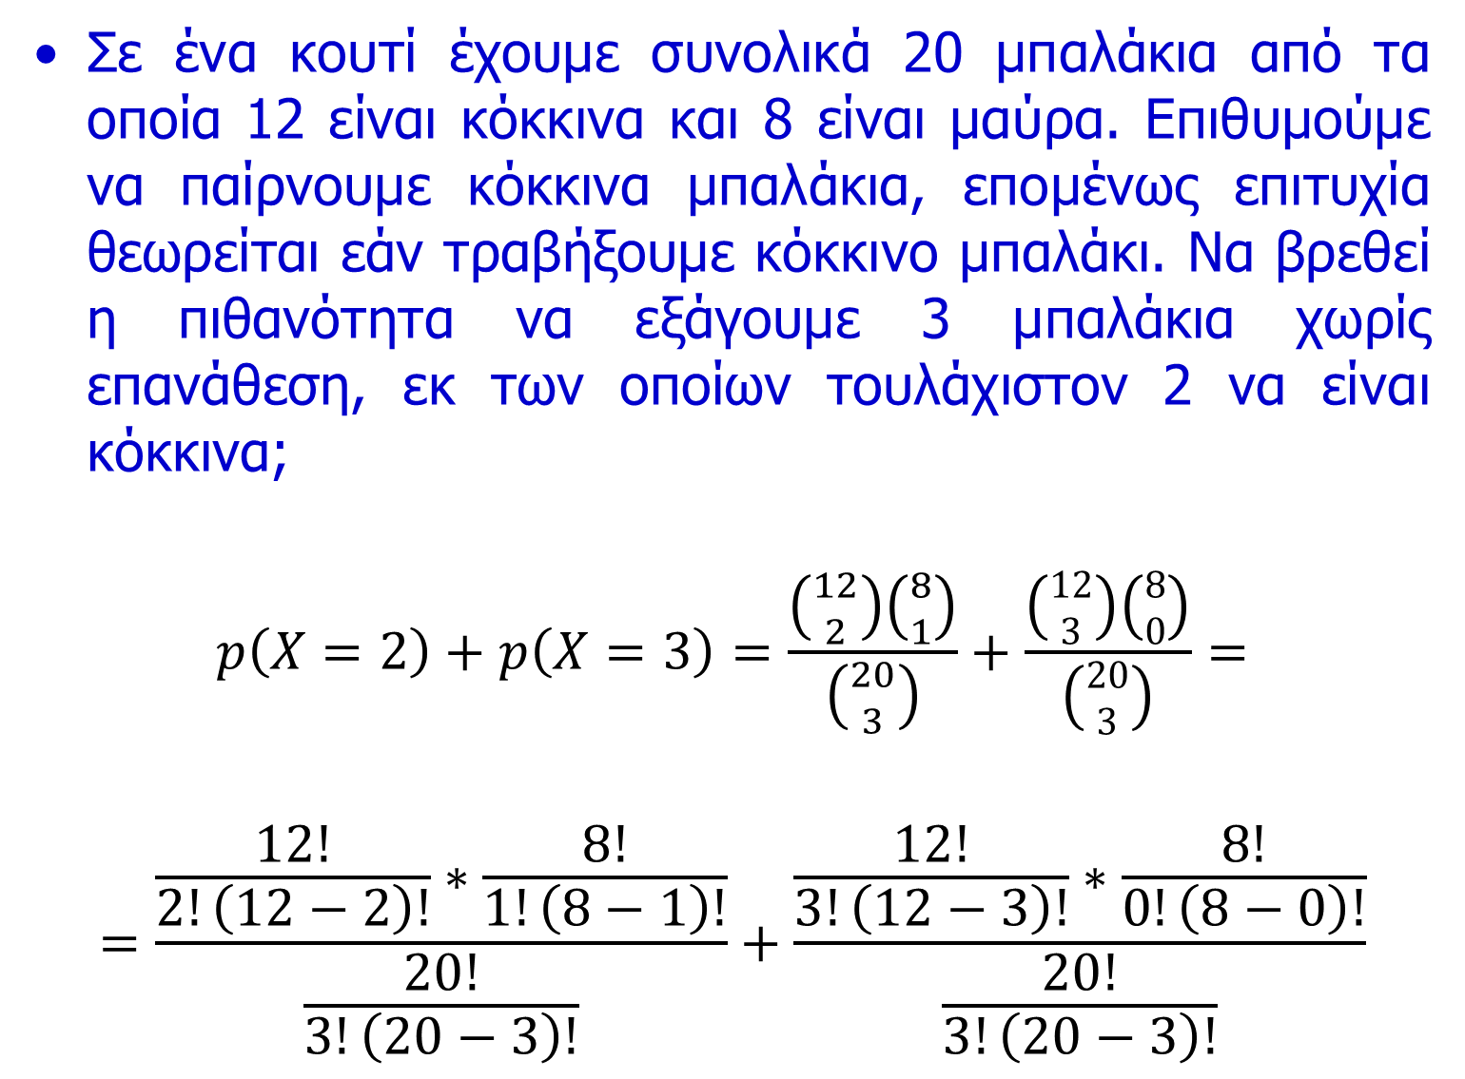

Slide 50
Από ένα πλήθος 20 ποδηλάτων τα 5 έχουν ελαττωματική σέλα. Αν επιλέξουμε τυχαία 5 ποδήλατα να βρεθεί η πιθανότητα τουλάχιστον 1 να έχει ελαττωματική σέλα.
Αναζητούμε την πιθανότητα:

Slide 51
Γνωρίζουμε ότι το άθροισμα των πιθανοτήτων όλου του δειγματικού χώρου είναι ίσο με την μονάδα, δηλαδή στο δείγμα μας ισχύει:
Αντί, λοιπόν, να λύσουμε το πρώτο μέρος λύνουμε το δεύτερο και επομένως έχουμε:

Slide 52
Από τα 52 χαρτιά μιας τράπουλας εξάγουμε τυχαία 3. Να βρεθεί η πιθανότητα να εξαχθούν 2 ντάμες

Slide 53
Από τα 52 χαρτιά μιας τράπουλας εξάγουμε τυχαία 3. Να βρεθεί η πιθανότητα να εξαχθούν το πολύ 3 ντάμες

Slide 54
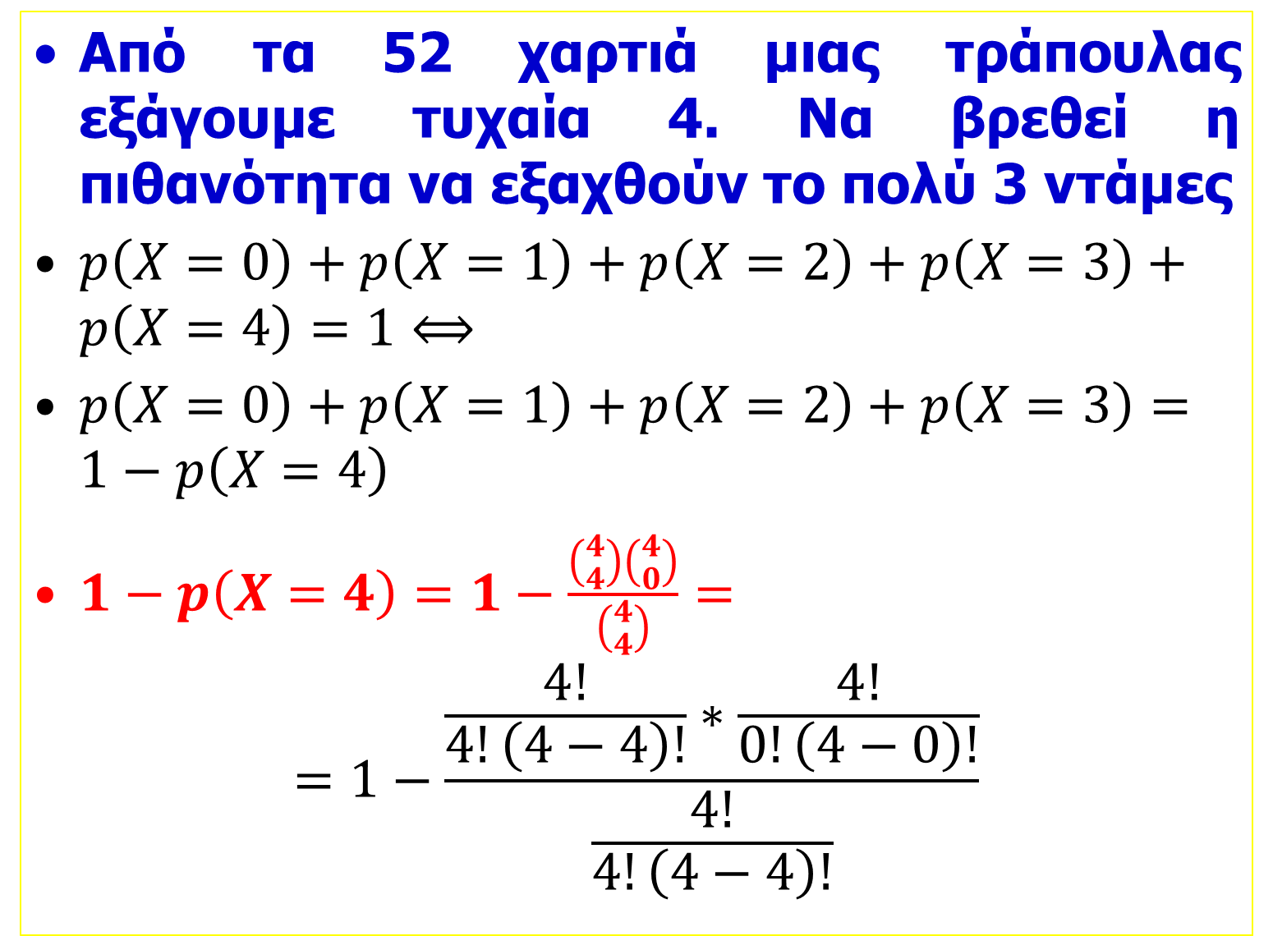

Slide 55
Από ένα πλήθος 20 ποδηλάτων τα 5 έχουν ελαττωματική σέλα. Αν επιλέξουμε τυχαία 5 ποδήλατα να βρεθεί η πιθανότητα τουλάχιστον 1 να έχει ελαττωματική σέλα.
Αναζητούμε την πιθανότητα:

Slide 56
Από ένα πλήθος 20 ποδηλάτων τα 5 έχουν ελαττωματική σέλα. Αν επιλέξουμε τυχαία 5 ποδήλατα να βρεθεί η πιθανότητα τουλάχιστον 1 να έχει ελαττωματική σέλα.

Slide 57
Γνωρίζουμε ότι το άθροισμα των πιθανοτήτων όλου του δειγματικού χώρου είναι ίσο με την μονάδα, δηλαδή στο δείγμα μας ισχύει:
Αντί, λοιπόν, να λύσουμε το πρώτο μέρος λύνουμε το δεύτερο και επομένως έχουμε:

Slide 58
Σε χωριό 2000 κατοίκων 100 έχουν πτυχίο ΤΕΙ. Επιλέγουμε τυχαία πέντε κατοίκους του, ποια η πιθανότητα και οι πέντε να έχουν πτυχίο ΤΕΙ;

Slide 59
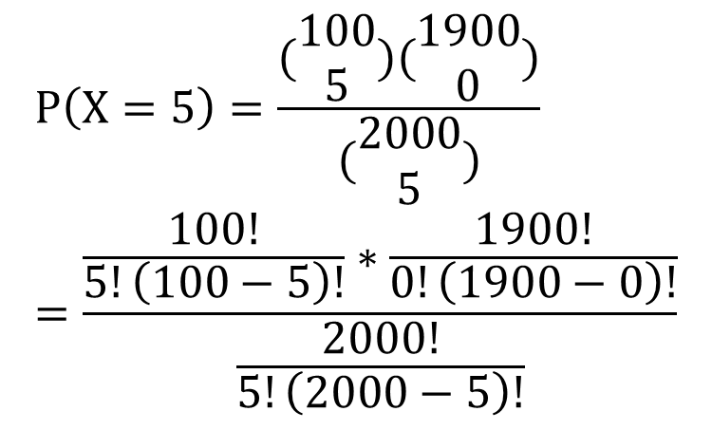
Σε χωριό 2000 κατοίκων 100 έχουν πτυχίο ΤΕΙ. Επιλέγουμε τυχαία πέντε κατοίκους του, ποια η πιθανότητα και οι πέντε να έχουν πτυχίο ΤΕΙ;

Slide 60
Σε χωριό 2000 κατοίκων 100 έχουν πτυχίο ΤΕΙ. Επιλέγουμε τυχαία πέντε κατοίκους του, ποια η πιθανότητα το πολύ τρεις να έχουν πτυχίο ΤΕΙ;

Slide 61
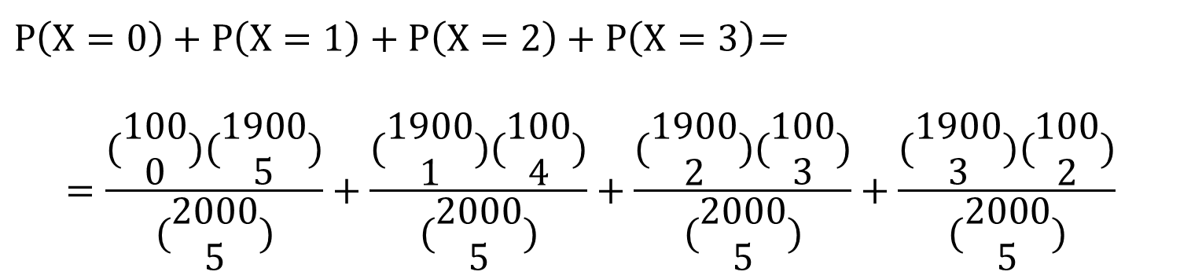
Σε χωριό 2000 κατοίκων 100 έχουν πτυχίο ΤΕΙ. Επιλέγουμε τυχαία πέντε κατοίκους του, ποια η πιθανότητα το πολύ τρεις να έχουν πτυχίο ΤΕΙ;
1^{ος} τρόπος

Slide 62
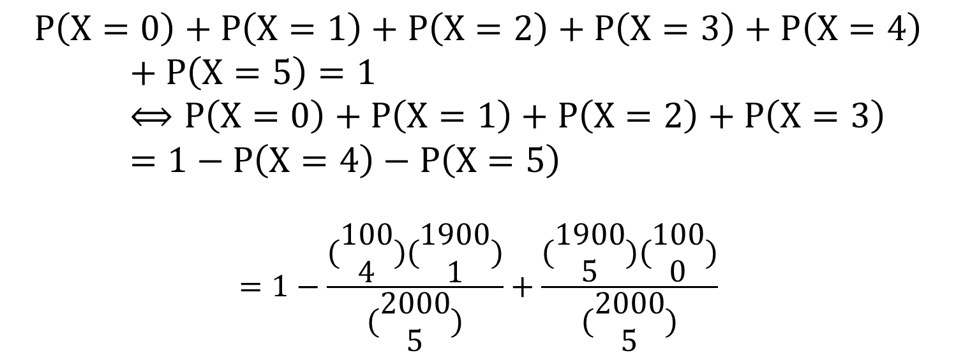
Σε χωριό 2000 κατοίκων 100 έχουν πτυχίο ΤΕΙ. Επιλέγουμε τυχαία πέντε κατοίκους του, ποια η πιθανότητα το πολύ τρεις να έχουν πτυχίο ΤΕΙ;
2^{ος} τρόπος

Slide 63
Από το πλήθος 30 αυτοκινήτων τα 5 έχουν ελαττωματική μηχανή. Αν επιλέξουμε τυχαία 5 αυτοκίνητα να βρεθεί η πιθανότητα τα 4 να έχουν ελαττωματική μηχανή.

